Slide 1
Ekološki menadžment dr aleksandra boričić

Slide 2
Solarne elektrane
Kao inženjer koji će možda rukovoditi projektima izgradnje solarnih elektrana,
potrebno je podsetiti se:
UKRATKO
Obnovljivi izvor energije - SUNCE
Skoro neograničeni potencijal
Primenjivo na svakom mestu
Osnovna komponenta je silicijum, gotovo nepresušni materijal (pesak u pustinji)
Robusna i pouzdana tehnologija
Doprinosi smanjenju CO2 emisije
Za rad nisu potrebna fosilna goriva
Niski troškovi održavanja
Nezavisnost od rastućih cena energenata
Feed in tarifa u Srbiji
Ugovor na 12 godina – EPS.

Slide 4
Osnovni tipovi ćelija

Slide 5
Pitanja na koje kao ekološki inženjeri treba da znate odgovore!!!

Slide 6
Pitanja na koje kao ekološki inženjeri treba da znate odgovore!!!

Slide 7
Pitanja na koje kao ekološki inženjeri treba da znate odgovore!!!

Slide 8
Pitanja na koje kao ekološki inženjeri treba da znate odgovore!!!

Slide 9
Pitanja na koje kao ekološki inženjeri treba da znate odgovore!!!

Slide 10
Pitanja na koje kao ekološki inženjeri treba da znate odgovore!!!

Slide 11
Zakoni i Propisi koji prate izgradnju svake solarne elektrane

Slide 12
Šta još treba znati?

Slide 13
Šta još treba znati?

Slide 14
Šta još treba znati?

Slide 15
Šta još treba znati?

Slide 16
Šta još treba znati?

Slide 17
Priključenje na EEM, odnosno distributivni sistem, regulisano je odgovarajućim propisima i to:

Slide 18
Solarne elektrane

Slide 19
Klasifikacija solarnih elektrana

Slide 20
Osnovni koraci od ideje do korišćenja elektrane

Slide 21
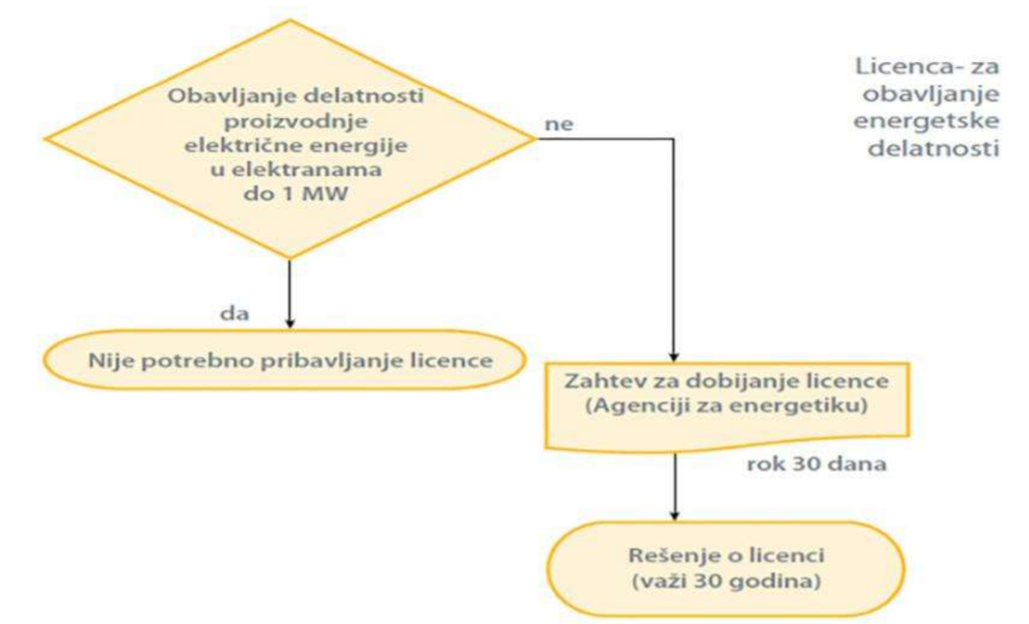
Energetska dozvola nije potrebna za objekte snage manje od 1 MW

Slide 23
Hvala na pažnji!
https://www.youtube.com/watch?v=tTpR7uaXWu0&t=148s

